Slide 1
딥 러닝을 이용한 파노라마 사진 확장 기술 연구
201301677 이지성

Slide 2
목차
목적
고안한 방법
진행 사항
추진 계획

Slide 3
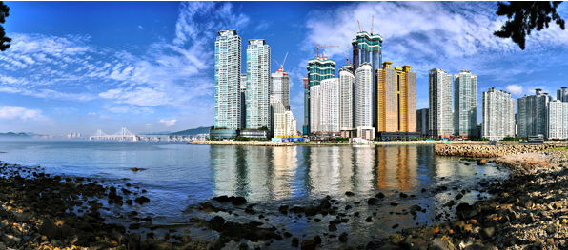
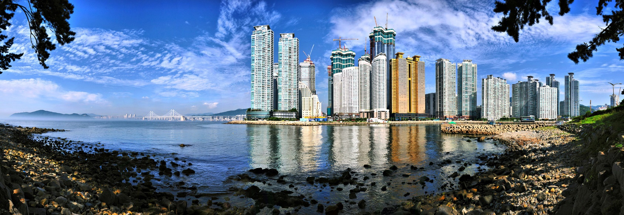
목적

Slide 4
고안한 방법 – 딥 러닝
파노라마 사진에 대해서 확장할 수 있는 딥 러닝 모델을 만들자!
-> 러닝 모델, 알고리즘 – 어떤 딥 러닝 방식을 이용해서 모델을 생성할 것인가?
-> 데이터 셋 – 어떤 데이터를 얼마만큼 어떻게 문제로 줄 것인가?
-> 성능 평가 – 학습되는 모델의 성능이 수치로써 표현되는 결과는?
첫번째로, 이미지를 다루는 딥 러닝 모델을 찾아보자!

Slide 5
Pix2Pix 라이브러리
GAN Loss Function + CNN Loss Function
cGAN
GAN(Generative Adversarial Network)
- 진짜같은 가짜 이미지를 만들어내는 Generator와 만들어진 이미지가 진짜인지 가짜인지
판별하는 Discriminator가 서로 대립(Adversarial)하여 서로의 성능을 극대화하고, 최종적으로는
Discriminator가 판별할 수 없을 정도의 진짜같은 가짜 이미지를 만들어내는 것이 목표로 함.
CNN(Convolutional Neural Network)
- 여러 층의 kernel기반 convolution 연산을 통해 계층적인 특징 (kernel을 통과하는 순간)을 학습하여,
이미지 분류를 위한 모델을 형성하는 방법. (Neural = 사람의 신경망 구조와 비슷)
-> pix2pix를 연구한 사람이 처음에는 CNN의 loss function (pixel의 error를 loss값으로 사용)을 이용하여
이미지 translation을 구현하려고 했으나, 전체적인 pixel의 error를 줄이기 위한 모델이기 때문에, 사람
이 봤을 때 실제적인 이미지가 Output으로 나오지 않아서, GAN을 추가하여 pix2pix 구현).

Slide 6
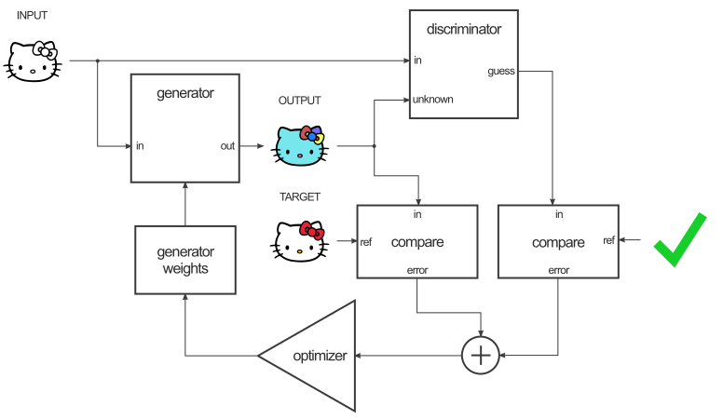
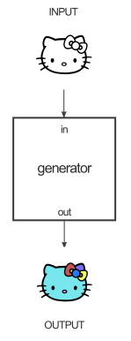
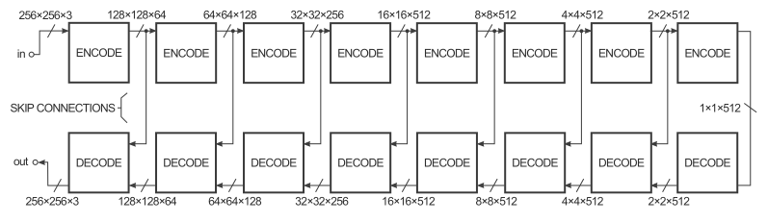
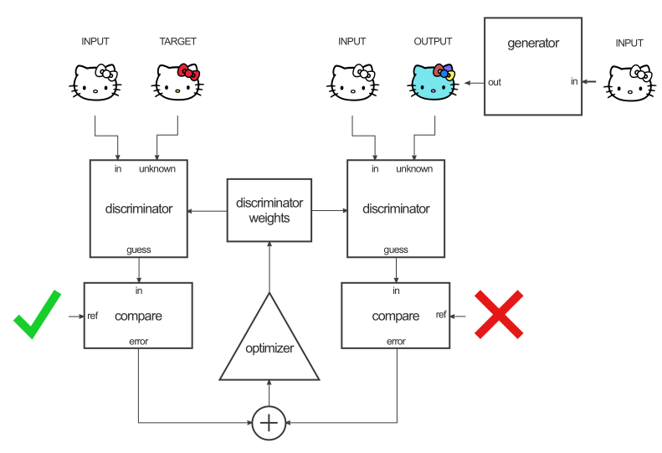
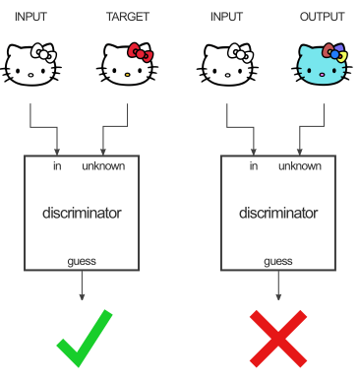
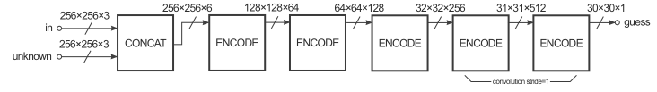
Generator : U-Net
Discriminator : PatchGAN

Slide 7
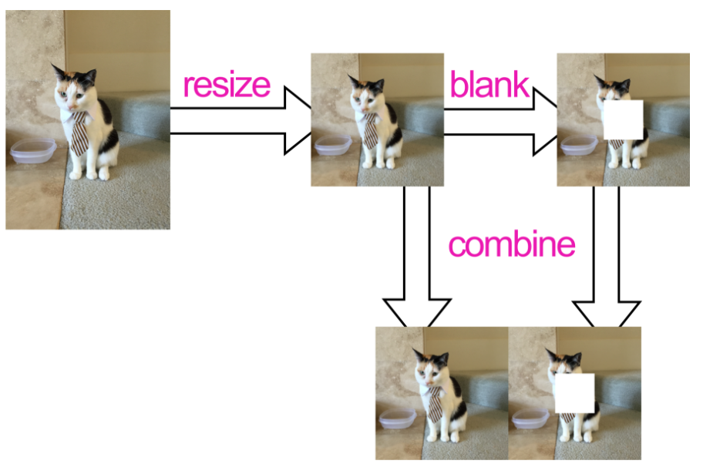


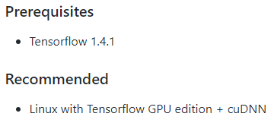
Pix2Pix 라이브러리 기본 예제
Pix2Pix의 기본 예제를 이용하여 256x256x3의 풍경 이미지 데이터 셋으로 학습을 시켜보자!
https://github.com/2Jiseong/pix2pix-tensorflow-2

Slide 8
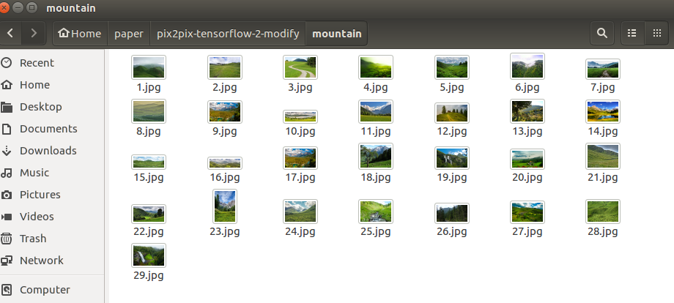
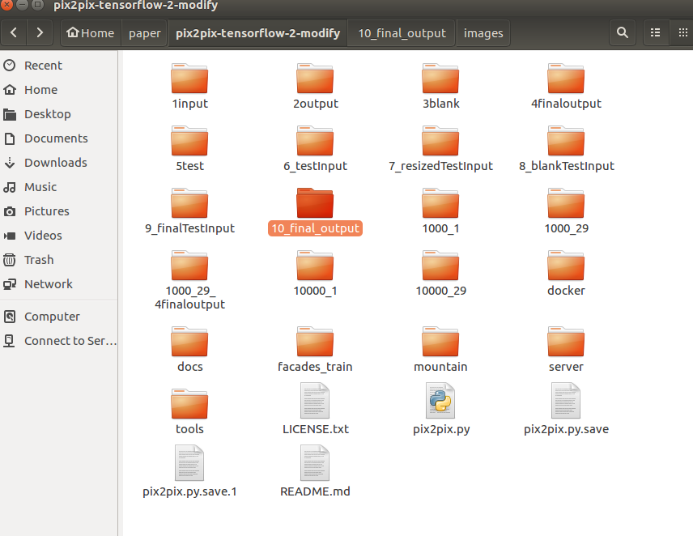
첫 Pix2Pix 라이브러리 사용
풍경 사진 DataSet
개발 환경 구축

Slide 9
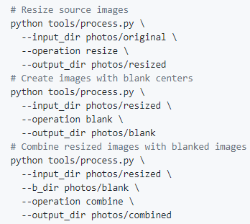
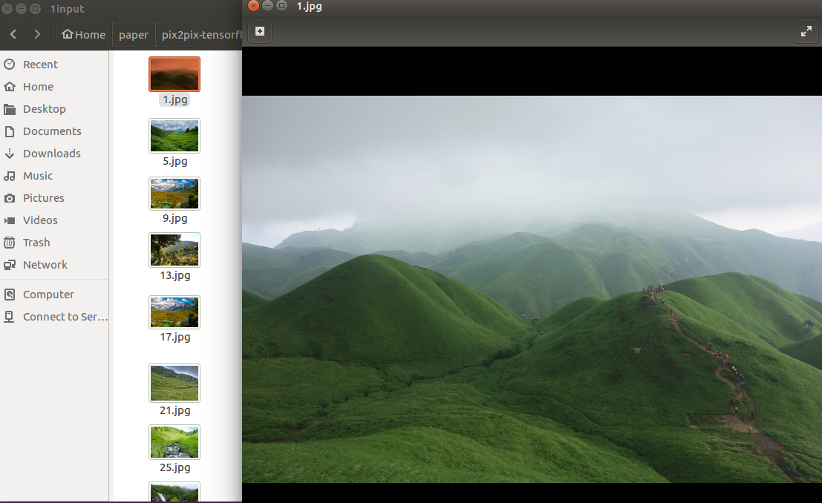
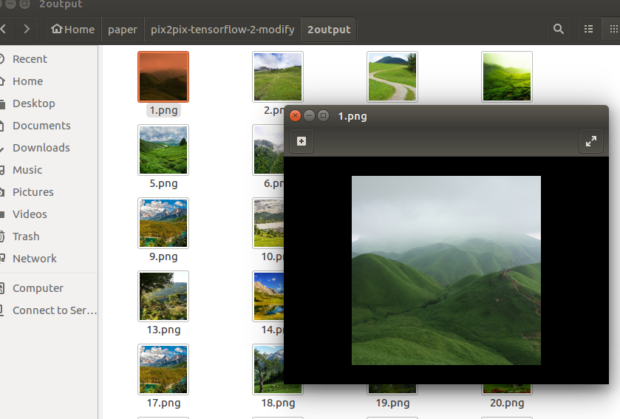
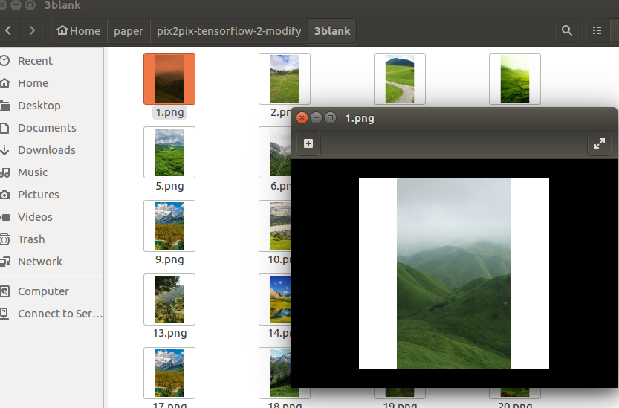
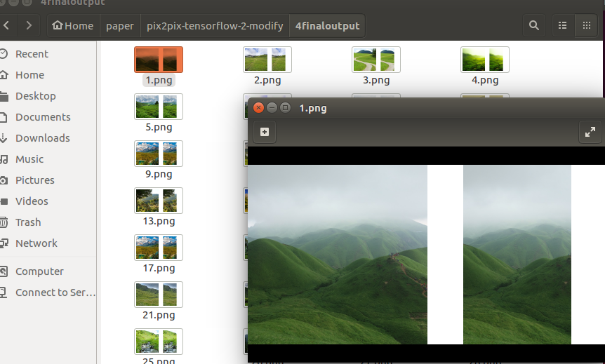
Resized 256*256
Blank
combined

Slide 10
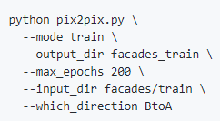
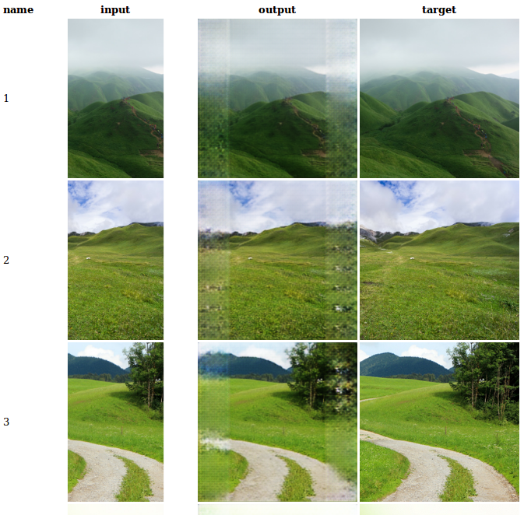
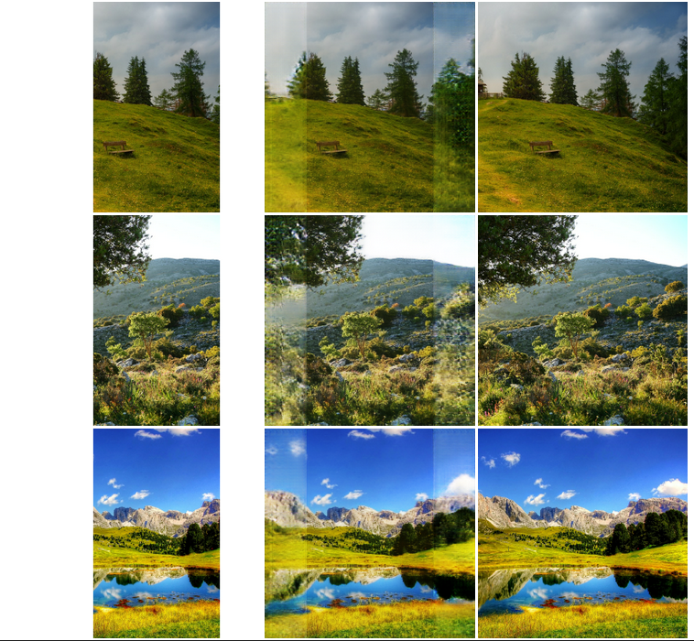

Slide 11
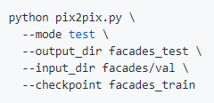
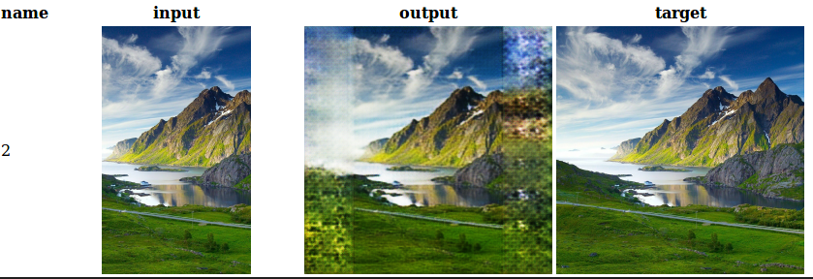
고찰
데이터 셋이 공통된 (이미지 찍은 위치, 색깔, 지형 모양 등) 속성을 가진 이미지들로 구성 되어야한다.
데이터 셋의 이미지 개수는 매우 많아야 한다.
-> 데이터 셋을 인천대학교 환경에서의 많은 사진들로 구성하자.
-> 단순한 예제를 이용한 학습보다는, 다른 알고리즘을 생각하여, 실제 파노라마 이미지 사이즈로 코드를
수정하자.

Slide 12
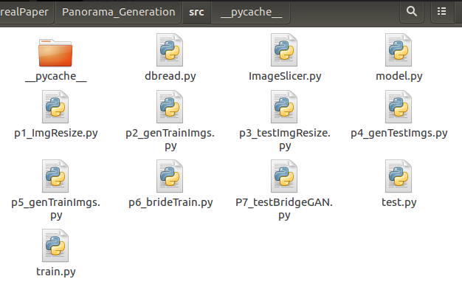
진행 사항
ImageSlicer.py : pix2pix에 들어갈 256*256에 대한 이미지 처리 작업 수행.
Model.py : 위에서 설명한 pix2pix의 정의에 따른 처리 (핵심)
p5~p7은 한 가지 사진에 대해서 아주 미세하게 이미지를 여러 256*512 사이즈로 만들어서 마지막 장의 256*512에 대한 문제의 test를 확인하는 소스코드

Slide 13
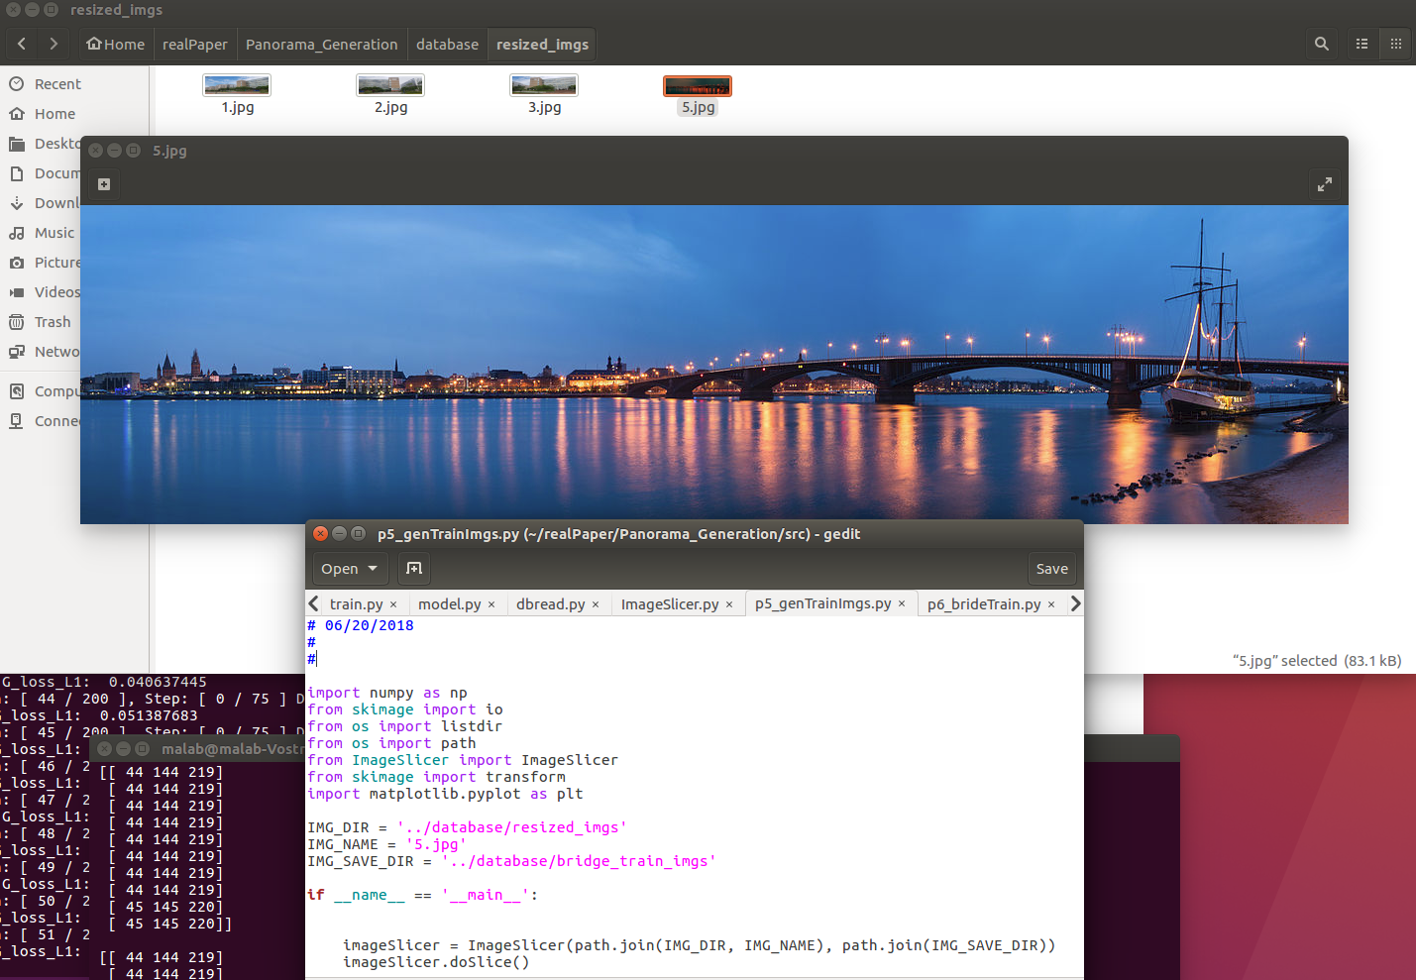
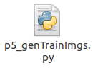
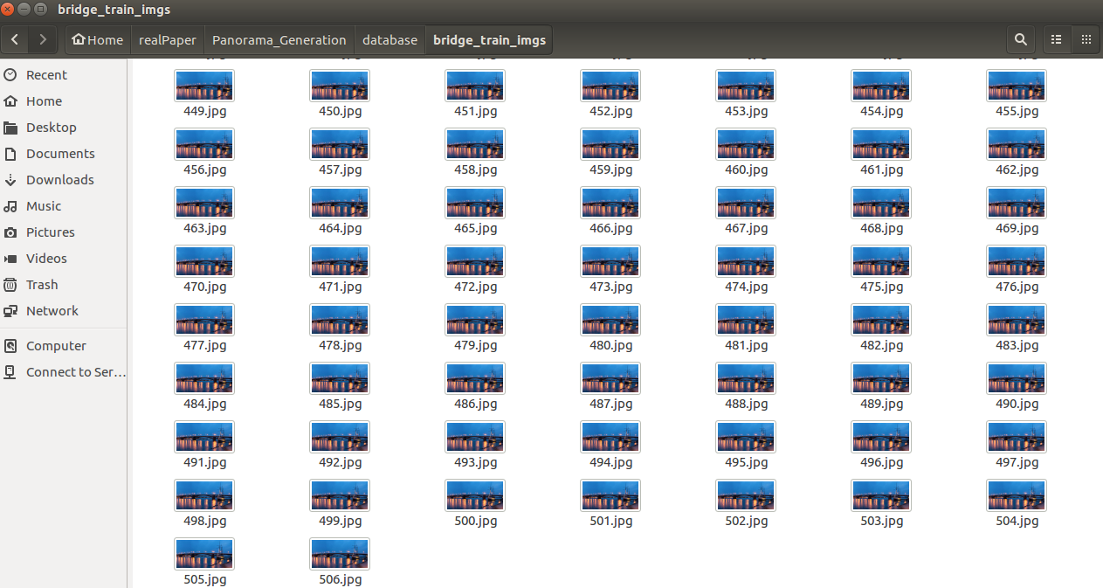
경로
256*512

Slide 14
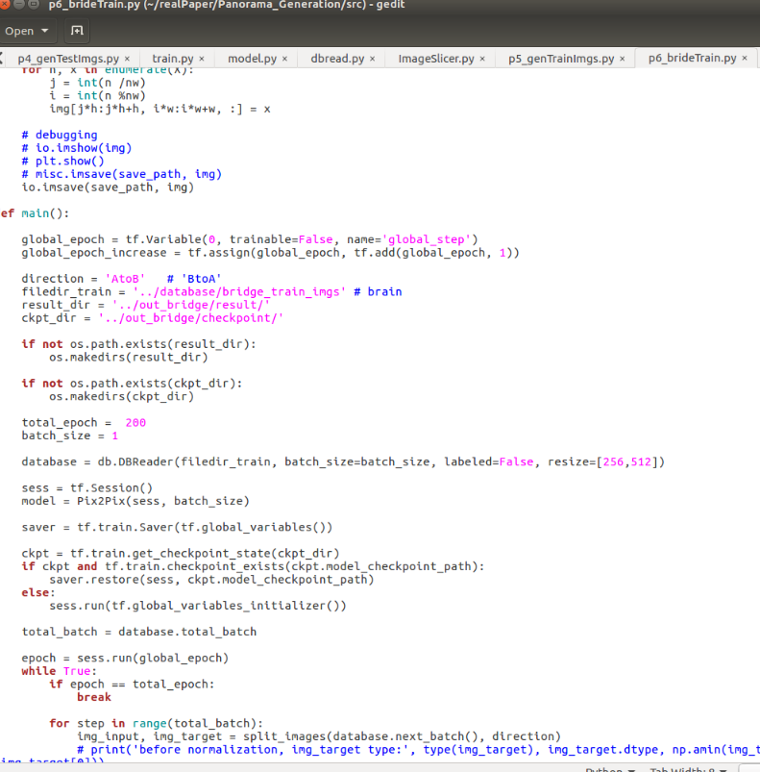
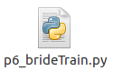
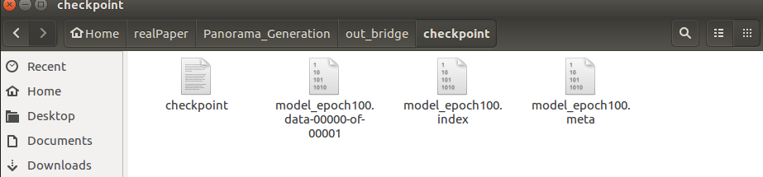
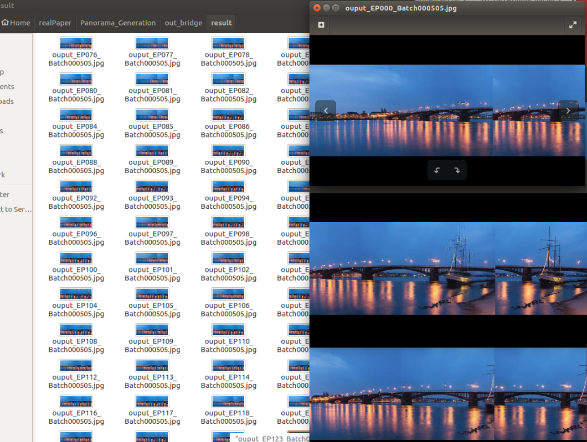
100번 epoch 후
모델 생성, 종료
방법 / 경로
epoch / batch

Slide 15
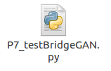
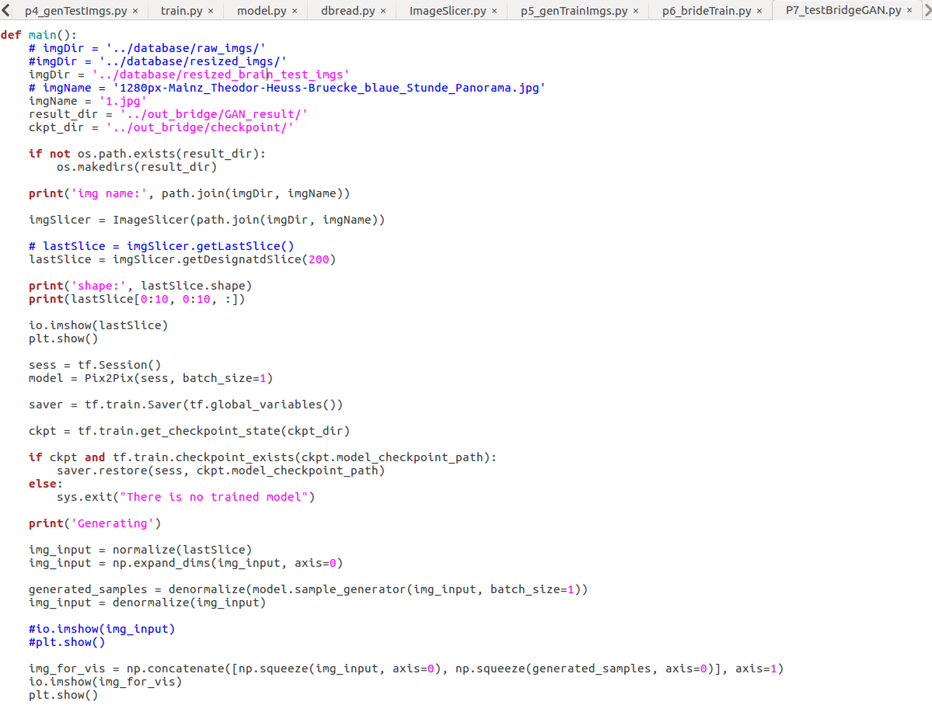
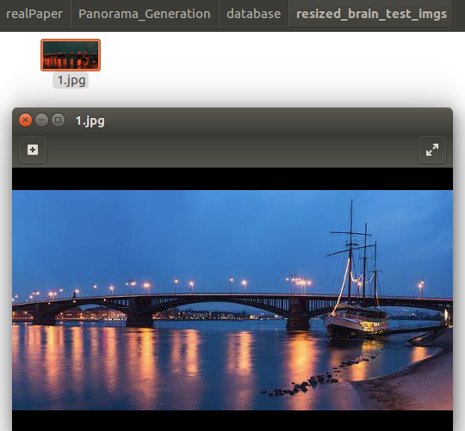
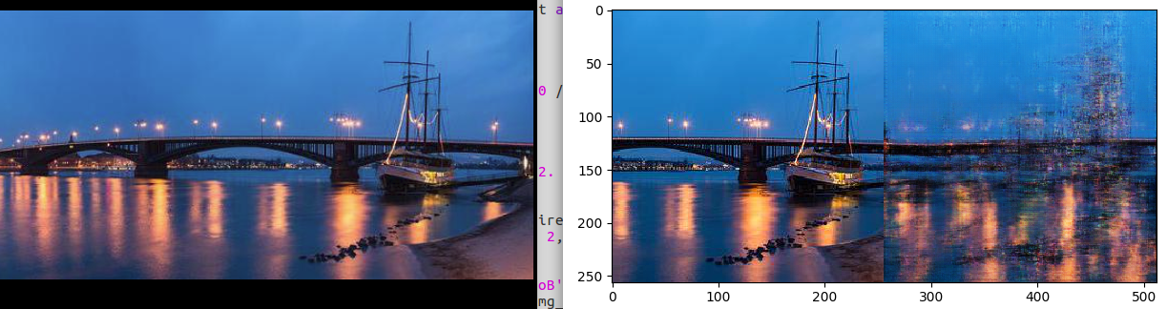

Slide 16
고찰
-> 처리 속도로 인해 아주 많은 데이터와 수행 횟수를 할 수 없지만, 확장된 이미지는 연속적인 모양이 나와야 된다고 생각.
1. 이미지를 선정해서 데이터 셋을 구축하여 결과에 따른 변화를 확인해보자.
2. 위화감이 있는 이미지를 stackGAN이나 super-Resolution을 이용해서 고화질의 이미지로 만들어 보
자.

Slide 17
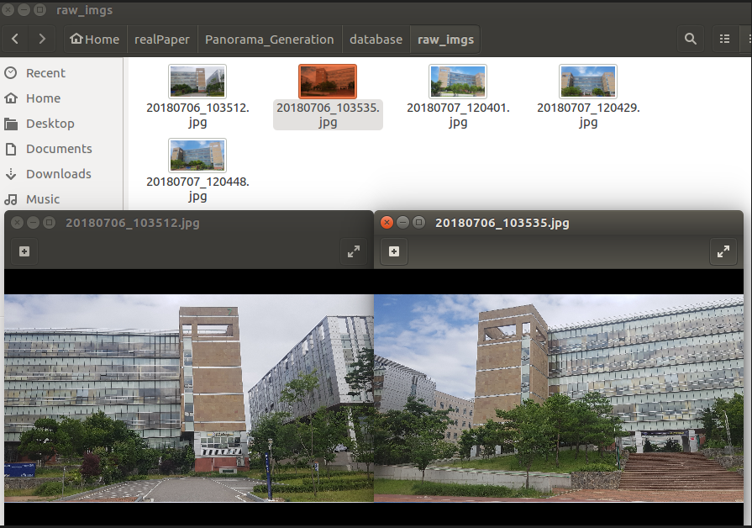
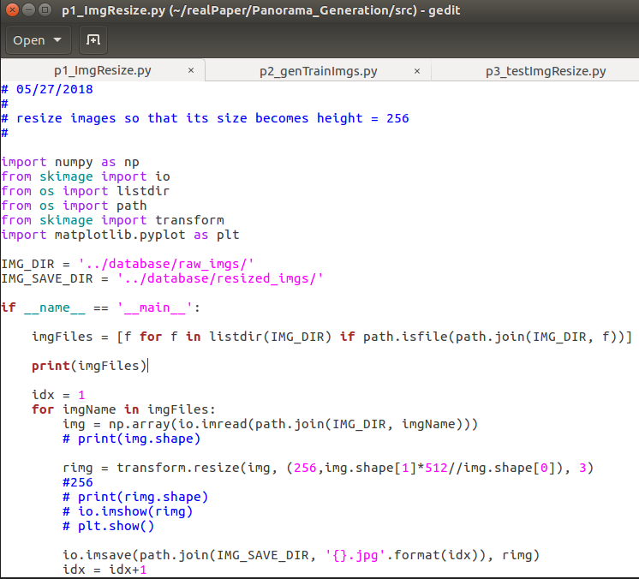
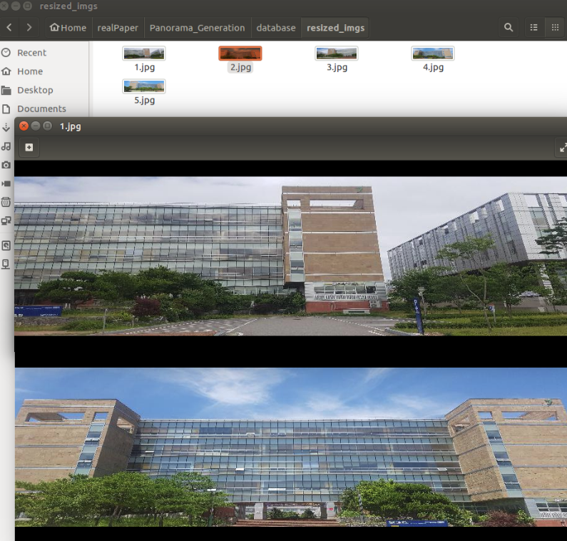
학교 - train_data
7호관 후면raw_train_Img 5장
4032 * 2268
경로
7호관 후면resized_train_Img 5장
910 * 256
4032 * 2268 이미지를 x * 256으로 줄일 때 x를 가로로 256에 비해서
2배 더 길게 만들겠다
-> 사진 찍을 때, 가로 pixel이 더 길게 찍어야 할 것 같다.

Slide 18
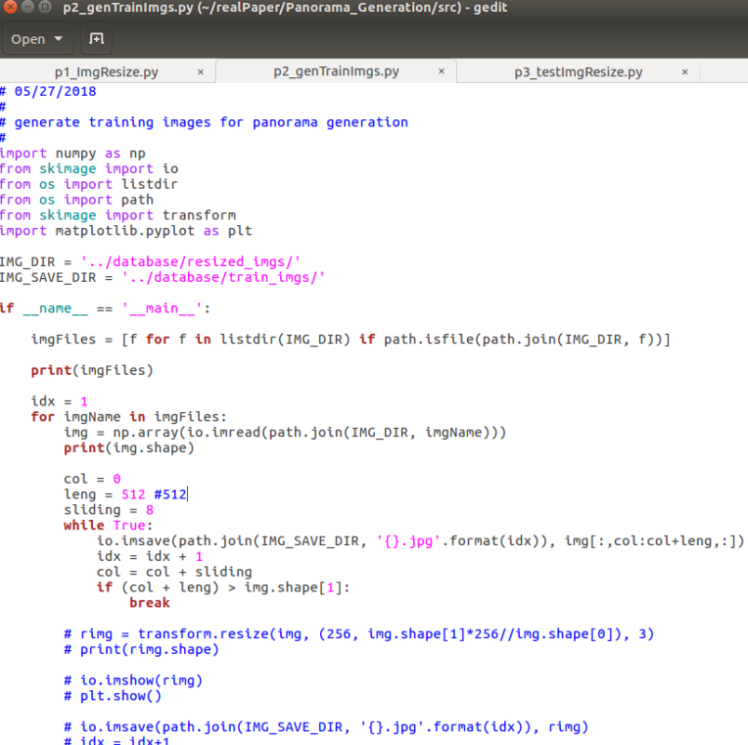
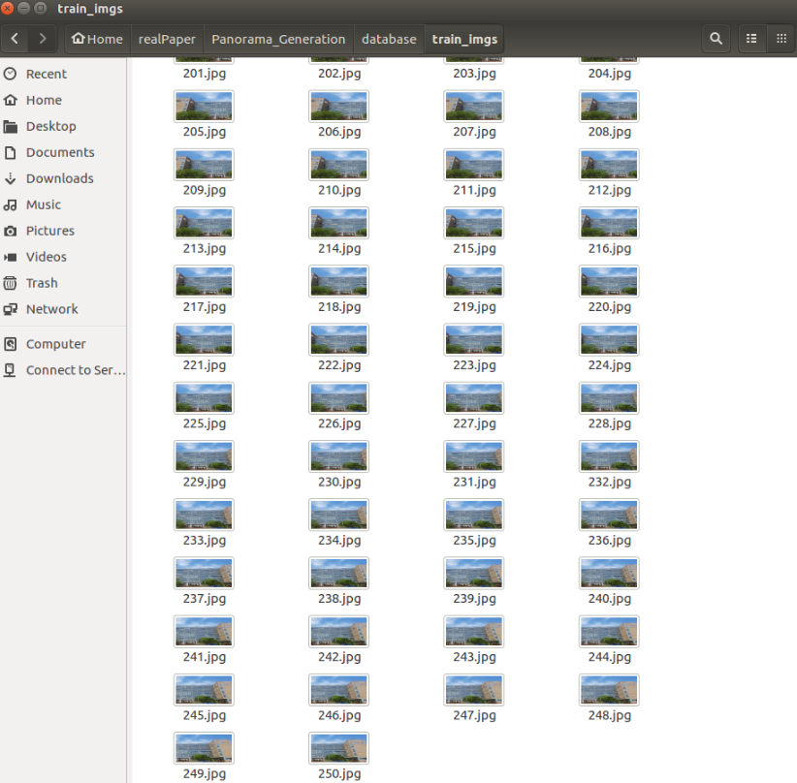
학교 - train_data
7호관 후면resized_train_Img 5장
910 * 256
경로
7호관 후면
train_Img 250장
resized_train_Img 1장당 50장씩 잘린 사진
0~512 , 8~520 … 392~904
-> (392 / 8) + 1 : 50장의 잘린 사진

Slide 19
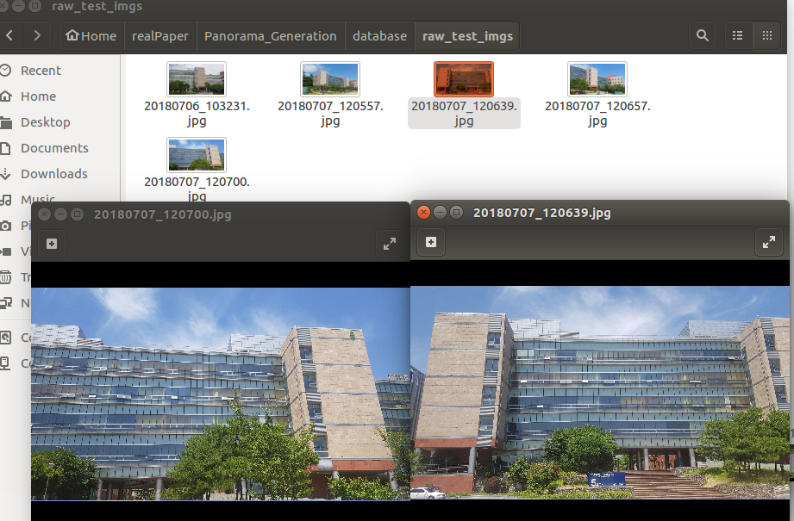
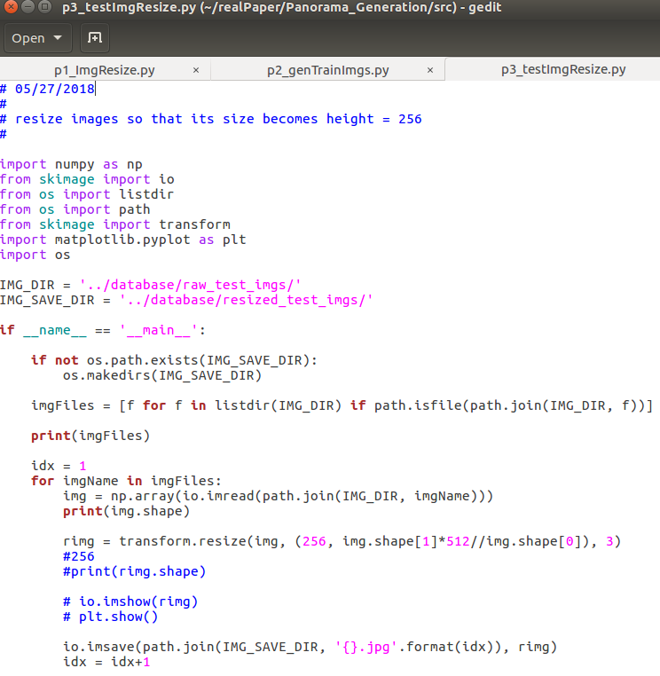
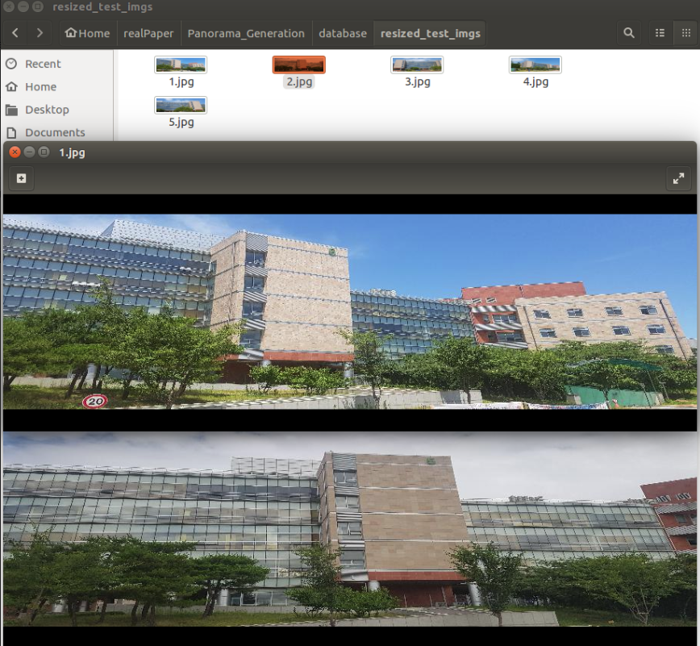
학교 - test_data
5호관 후면raw_test_Img 5장
4032 * 2268
경로
5호관 후면resized_test_Img 5장
910 * 256
Train img 만들 때와 동일하게 resize 수행

Slide 20
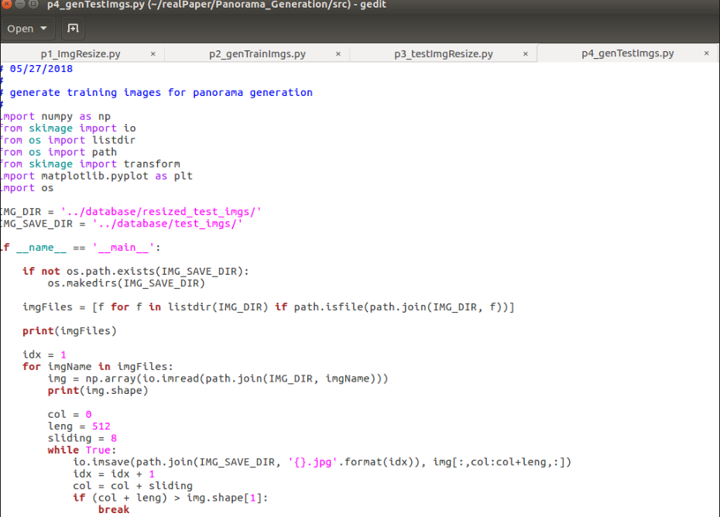
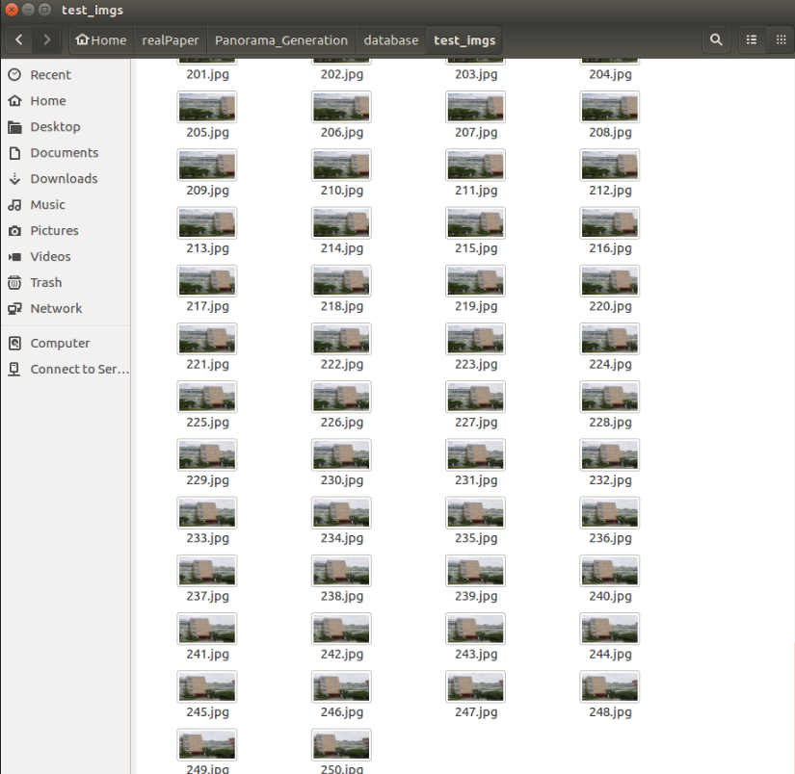
학교 - test_data
5호관 후면resized_test_Img 5장
910 * 256
경로
5호관 후면
test_Img 250장
resized_test_Img 1장당 50장씩 잘린 사진
0~512 , 8~520 … 392~904
-> (392 / 8) + 1 : 50장의 잘린 사진

Slide 21
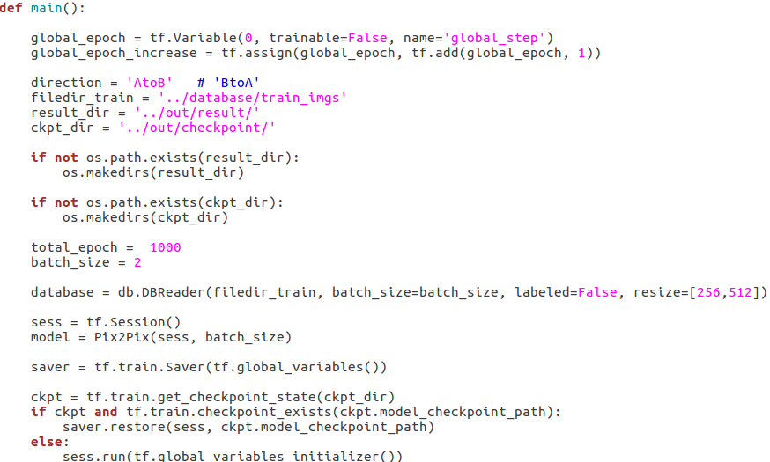
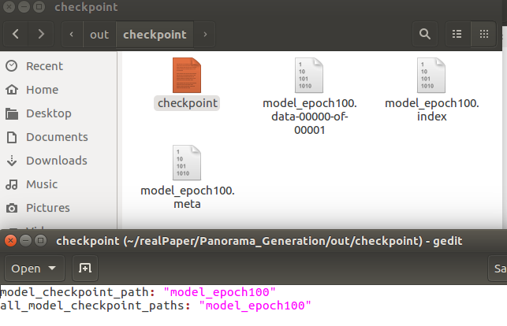
학교 - train
방법/경로
모델이 생성되는 epoch를 나눠서
중간 중간 테스트 해보려는 의도
epoch : 1000, batch : 2

Slide 22
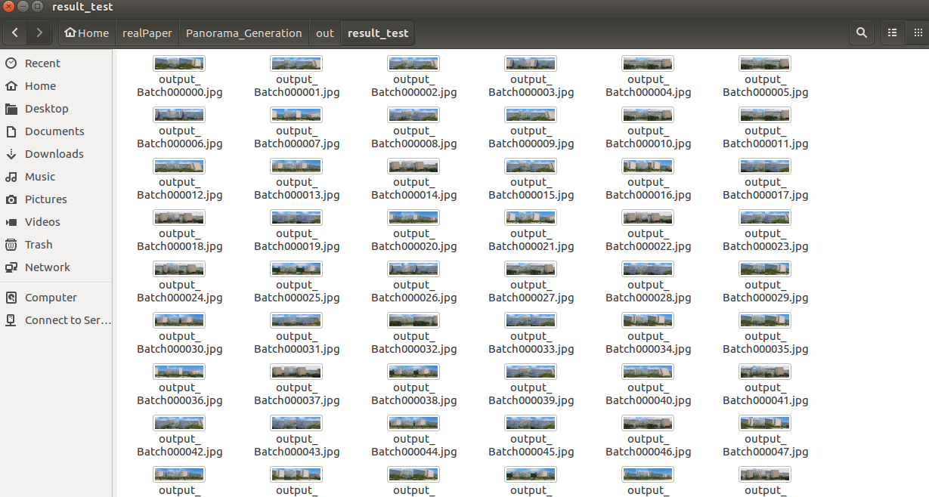
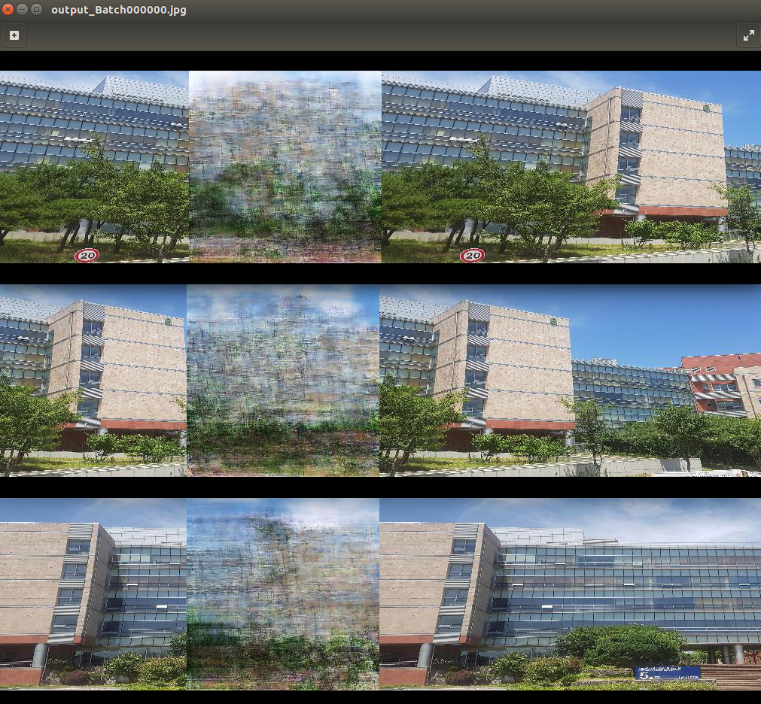
학교 – test (epoch_100) 현재 train 중

Slide 23
추진 계획
매일) 학교 주변을 데이터 셋 환경으로 잡고 사진 계속 모으기.
1) 손실 함수 (Loss) 의 이해를 통해 성능에 대해서 학습 중에 분석할 수 있도록 스터디 해야 할 것.
2) stackGAN과 Super-Resolution 논문 읽고 현재 프로젝트에 적용 방안 계획.
4) GPU 가동 가능 시 첫번째로 돌려볼 학습 알고리즘 및 데이터 셋 선택해 놓기

Slide 24
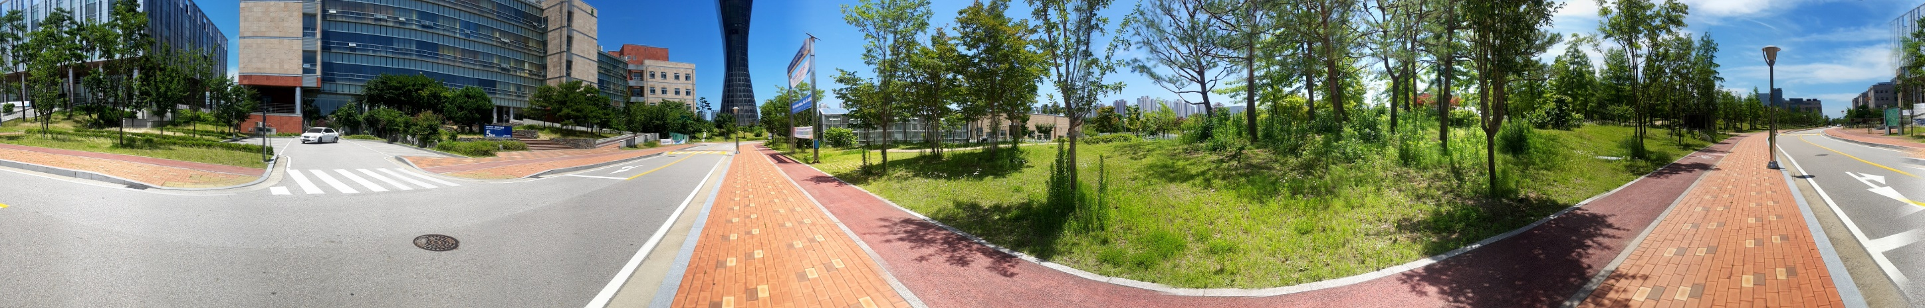
360도 사진 (가정 논증 및 데이터 셋 준비)
실험 전 가정에 있어서 고려할 점
360도 파노라마 사진은 굴곡에 대해서 학습 진행이 비효율적일 수 있다.
-> 평평한 연속된 이미지가 필요.
2. train 데이터와 test 데이터를 어떻게 구성할지 확실히 해야한다.
-> 끝 부분에 대해서 연결된 앞부분 512 까지의 학습도 진행한 뒤, 연속된 이미지로 학습된
모델은 어떤 식으로 결과를 낼지 확인해 보려고 한다.

